Slide 1

实验四 卷积
上海大学
计算机工程与科学学院
段圣宇

Slide 2
（一）实验介绍
通过本次实验，你将进一步了解卷积的原理及其在信号处理中的应用；你将利用卷积运算在MATLAB中实现一个具体的应用：音频片段识别。
对离散时间信号，进一步掌握卷积运算的原理；
了解卷积运算在信号处理中的 具体应用：移动平均、边沿识别、特征匹配；
利用卷积实现音频片段识别。
完成并提交实验作业。
本实验提供文件包括：
39个音频文件
“get_tune.p”：预编译的MATLAB函数，功能为从39个音频中截取片段。

Slide 3

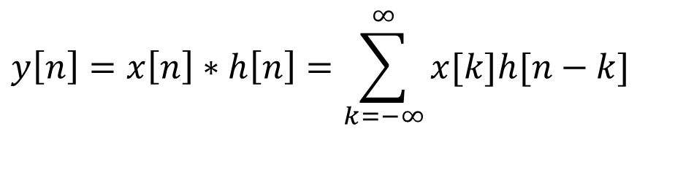
（二）实验内容：卷积原理
回忆一下，对离散时间信号，卷积和的计算方式：
动态过程： 将$h\left[n\right]$翻转、平移直至与$x\left[n\right]$相交。
$$y\left[n\right]=x\left[n\right]∗h\left[n\right]=\sum_{k=−∞}^{∞}{x[k]h[n−k]}$$

Slide 4
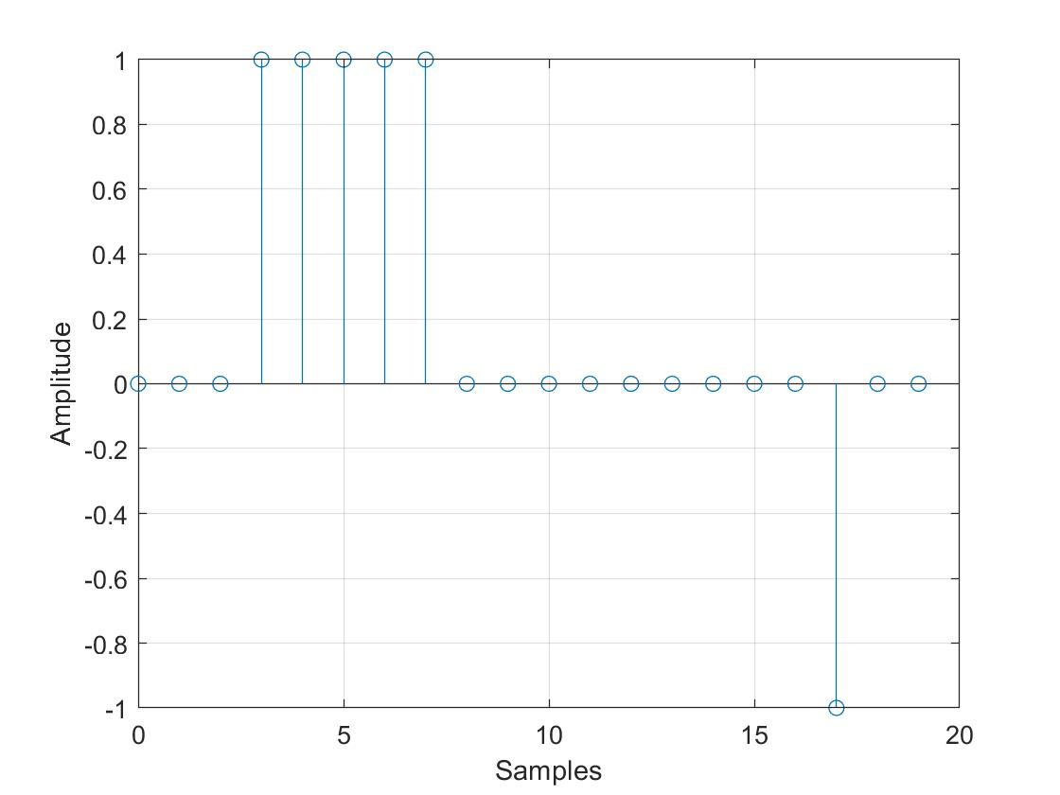

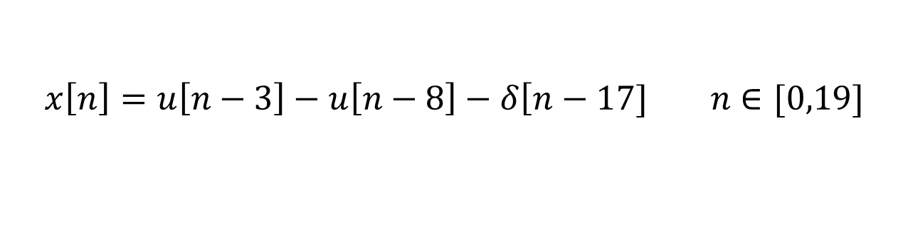
（二）实验内容：卷积原理
在MATLAB中创建如下输入信号$x\left[n\right]$，时间点n范围为0至19：
上述信号的创建方法有很多，在MATLAB中画出$x\left[n\right]$的波形为：
$$x\left[n\right]=u\left[n−3\right]−u\left[n−8\right]−δ\left[n−17]\right. n∈[0,19]$$
命令：stem(0:1:19, x)

Slide 5
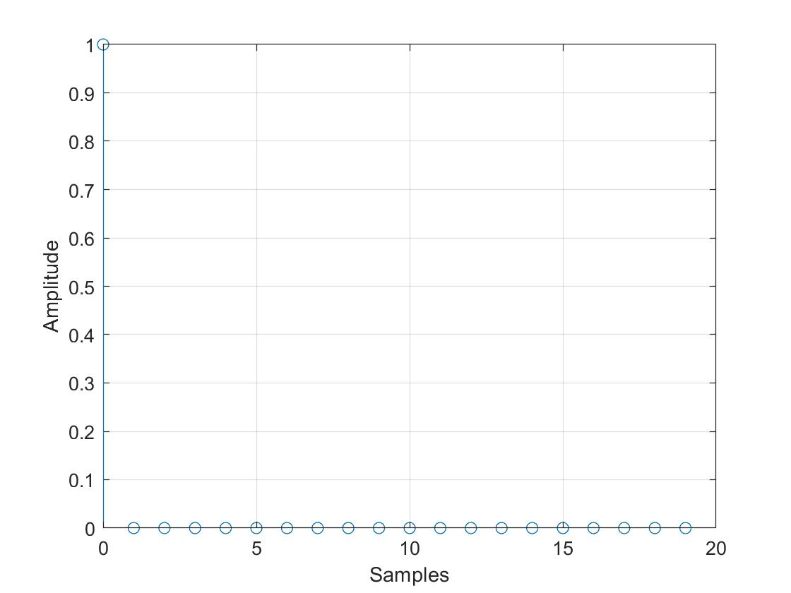


（二）实验内容：卷积原理
创建一个单位冲激函数作为系统的单位冲激响应$h\left[n\right]$，时间点n范围为0至19：
画出$h\left[n\right]$的波形为：
$$h\left[n\right]=δ\left[n]\right. n∈[0,19]$$
命令：stem(0:1:19, h)

Slide 6
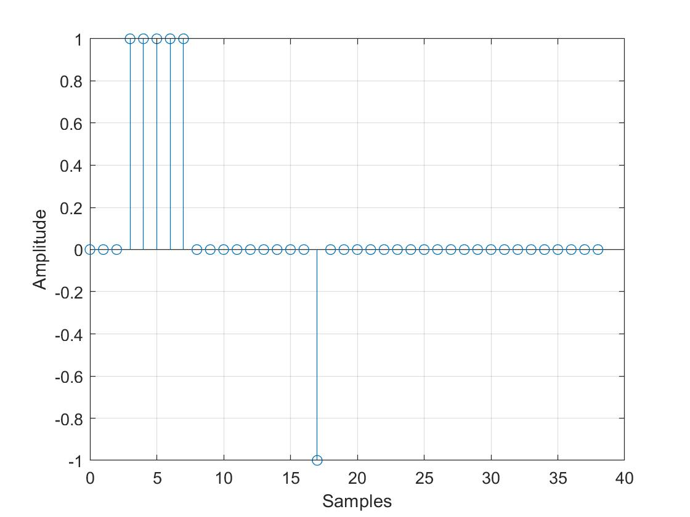

（二）实验内容：卷积原理
计算$y\left[n\right]=x\left[n\right]∗h[n]$:
画出$y\left[n\right]$的波形，并思考一下$y\left[n\right]$的时间范围是如何确定的？
命令：y=conv(x, h)

Slide 7

（二）实验内容：卷积原理
改变单位冲激响应$h\left[n\right]=δ[n−k]，$时间点n范围为0至19。设$k=6, 10, 19$，在三种情况下分别计算$y\left[n\right]=x\left[n\right]∗h[n]，$并画出波形。比较一下区别，并思考造成这些不同的原因。
对每次生成的卷积结果，联想课堂教学上提到的卷积的动态过程。

Slide 8
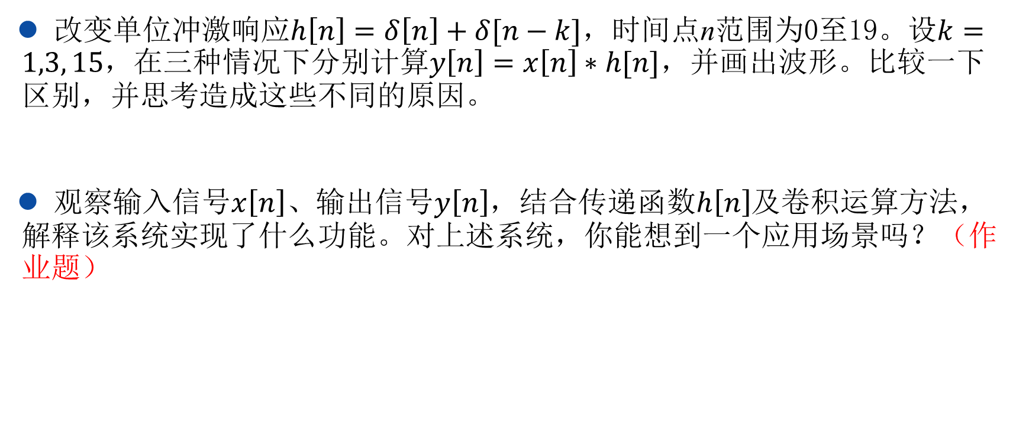
（二）实验内容：卷积应用
改变单位冲激响应$h\left[n\right]=δ\left[n\right]+δ[n−k]，$时间点n范围为0至19。设$k=1,3, 15$，在三种情况下分别计算$y\left[n\right]=x\left[n\right]∗h[n]，$并画出波形。比较一下区别，并思考造成这些不同的原因。
观察输入信号$x\left[n\right]、$输出信号$y\left[n\right]$，结合传递函数$h\left[n\right]$及卷积运算方法，解释该系统实现了什么功能。对上述系统，你能想到一个应用场景吗？（作业题）

Slide 9
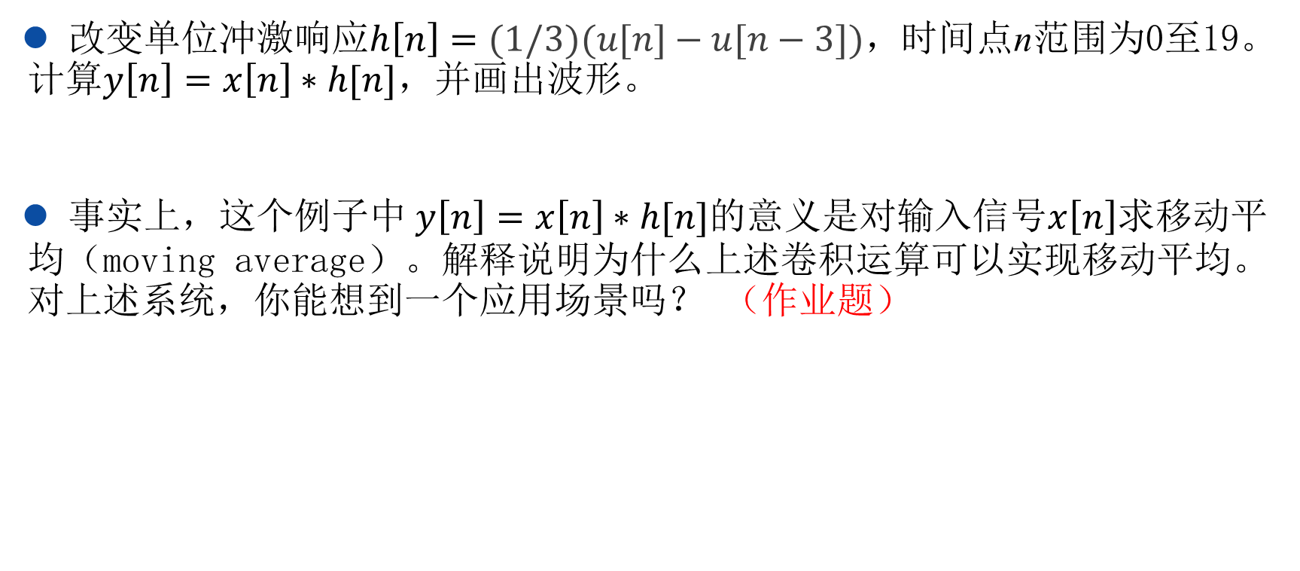
（二）实验内容：卷积应用
改变单位冲激响应$h\left[n\right]=(1/3)(u[n]−u[n−3])，$时间点n范围为0至19。计算$y\left[n\right]=x\left[n\right]∗h[n]，$并画出波形。
事实上，这个例子中 $y\left[n\right]=x\left[n\right]∗h[n]$的意义是对输入信号$x\left[n\right]$求移动平均（moving average）。解释说明为什么上述卷积运算可以实现移动平均。对上述系统，你能想到一个应用场景吗？ （作业题）

Slide 10
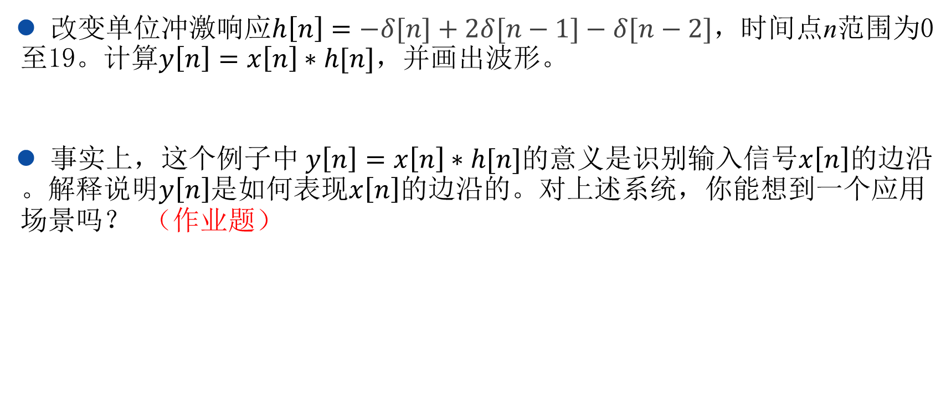
（二）实验内容：卷积应用
改变单位冲激响应$h\left[n\right]=−δ[n]+2δ[n−1]−δ[n−2]，$时间点n范围为0至19。计算$y\left[n\right]=x\left[n\right]∗h[n]，$并画出波形。
事实上，这个例子中 $y\left[n\right]=x\left[n\right]∗h[n]$的意义是识别输入信号$x\left[n\right]$的边沿。解释说明$y\left[n\right]$是如何表现$x\left[n\right]$的边沿的。对上述系统，你能想到一个应用场景吗？ （作业题）

Slide 11
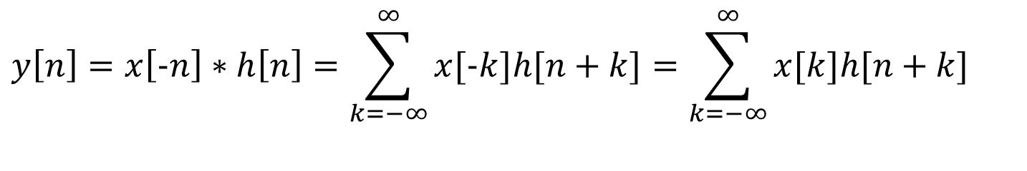
（二）实验内容：卷积应用
卷积运算的另一个非常重要的功能应用是特征匹配（例如，机器学习技术中的卷积神经网络CNN）。
实现特征匹配所利用的卷积运算方法如下，其本质也是相关性、相似度的计算：
$$y\left[n\right]=x\left[−n\right]∗h\left[n\right]=\sum_{k=−∞}^{∞}{x[−k]h[n+k]}=\sum_{k=−∞}^{∞}{x[k]h[n+k]}$$

Slide 12
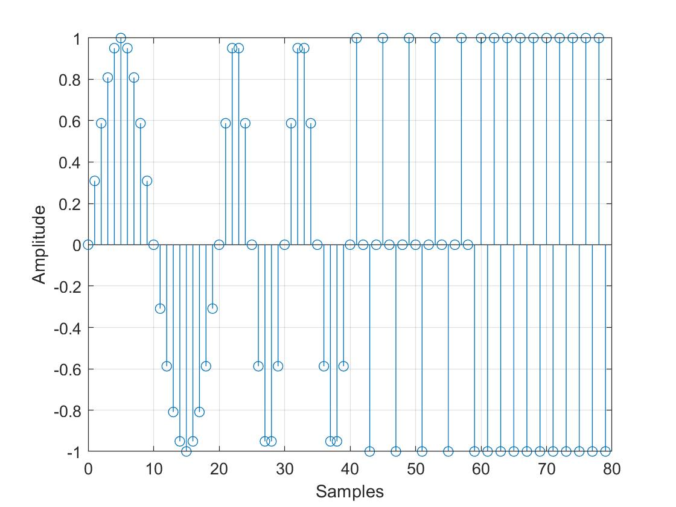

（二）实验内容：卷积应用
首先创建一个输入信号$x\left[n\right]$，它由以下四个信号拼接而成：
MATLAB命令：
x1=sin(pi/10*(0:19));
x2=sin(pi/5*(0:19));
x3=sin(pi/2*(0:19));
x4=(-1).^(0:19);
x=[x1 x2 x3 x4];

Slide 13
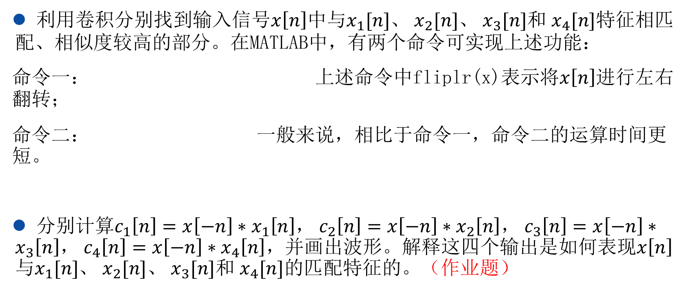
（二）实验内容：卷积应用
利用卷积分别找到输入信号$x\left[n\right]$中与$x_{1}[n]$、 $x_{2}[n]$、 $x_{3}[n]$和 $x_{4}[n]$特征相匹配、相似度较高的部分。在MATLAB中，有两个命令可实现上述功能：
命令一： 上述命令中fliplr(x)表示将$x\left[n\right]$进行左右翻转；
命令二： 一般来说，相比于命令一，命令二的运算时间更短。
分别计算$c_{1}\left[n\right]=x\left[−n\right]∗x_{1}\left[n\right]，$ $c_{2}\left[n\right]=x\left[−n\right]∗x_{2}\left[n\right]，$ $c_{3}\left[n\right]=x\left[−n\right]∗x_{3}\left[n\right]，$ $c_{4}\left[n\right]=x\left[−n\right]∗x_{4}\left[n\right]，$并画出波形。解释这四个输出是如何表现$x\left[n\right]$与$x_{1}[n]$、 $x_{2}[n]$、 $x_{3}[n]$和 $x_{4}[n]$的匹配特征的。（作业题）
c1=conv(fliplr(x),x1);
c1=xcorr(x,x1);

Slide 14
（三）实验作业
本实验作业第二部分要求对一个特定的音频片段，能够从一个音频文件库中找到该片段所属的原始音频。
该实验作业需用到上述提及的利用卷积进行特征匹配的方法。程序的运行会比较耗时，因此进入每一次循环时，建议利用disp命令展示程序执行进度。

Slide 15
（三）实验作业
对提供的音频与MATLAB函数，你需要用到以下命令：
1.
该命令读取所提供的音频文件，并将其波形保存在y中，采样频率保存在Fs_y中；
2.
该命令是一个预编译的MATLAB函数（你无法看到函数源代码），从39个音频文件中随机得到一个时长为10s的片段，并将片段的波形与采样频率保存在findme及Fs_s中。
执行时将‘uxxxxxxx’换成一个以u开头，紧跟7个数字的ID（例如：u1234567）,该ID将作为随机数随机截取一个10s的片段。
执行时，将39个音频文件及“get_tune.p”放在同一文件夹下，进入该文件夹再执行。
[y, Fs_y]=audioread(‘替换成音频文件名');
[findme, Fs_s]=get_tune(‘uxxxxxxx');

Slide 16
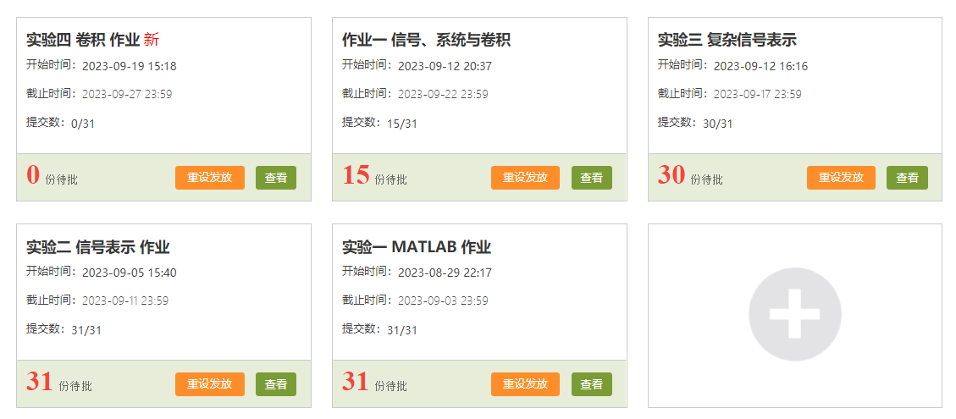
（三）实验作业

